Slide 1
«Взаимодействие детского сада с семьей по формированию у дошкольников основ финансовой грамотности»
МДОБУ «Детский сад «Журавушка»
п.Шахтный
Выполнила воспитатель старшей группы: Бисалиева А.М.

Slide 2
При выборе форм организации взаимодействия с семьями наших воспитанников мы учитываем:
- воспитательный климат и условия жизни каждой семьи, -возраст родителей, -социальный статус матери и отца, -степень участия в воспитательном процессе, -наличие желания воспитывать ребенка, уровень подготовленности родителей в вопросах воспитания и развития детей.

Slide 3
Формы работы с родителями по формированию основ финансовой грамотности у дошкольников:
1.Информационные формы взаимодействия:
-памятки, стендовая информация, буклеты, консультации и рекомендации («Как обучить детей финансовой грамотности», «Зачем ребенку нужна финансовая грамотность?», «Основы воспитания финансовой грамотности детей дошкольного возраста», «Ребенок и финансы» и др.).

Slide 4
2. Познавательные формы взаимодействия:
-совместные занятия («История возникновения денег», «Волшебные помощники»);
-«домашние задания» (рассказать детям о своей профессии, работе, основных должностных функциях);
-семинары-практикумы «Играем вместе»;
-планируется в дальнейшем проведение тренингов, круглых столов.
С целью создания условий для творческой самореализации родителей и детей,мы осуществляем педагогическое партнерство, т.е. общение «на равных» через:

Slide 5
3.Досуговые мероприятия:
-совместные праздники, театрализация на экономические темы, проекты («Что такое деньги);
-аукцион знаний («Как накопить на любимую игрушку?»);
-атрибуты для сюжетно-ролевых и дидактических игр «Покупки», «Кем быть?», «Обмен», «Семейный бюджет», «Доход или расход?»,
«Реклама – хорошо или плохо?», «Кому что нужно для работы»),
-смотры-конкурсы («О доходах и расходах», «Моя копилка»),
-выставки семейных реликвий и коллекций («Старинные монеты», «Купюры и монеты разных стран»),
-рабочие тетради для совместной деятельности взрослого и ребенка
(«Купилки из копилки», «Как Миша стал бизнесменом»).

Slide 6
Организуя работу по взаимодействию с семьями воспитанников, мы ненавязчиво ставим перед ними задачу познакомить ребенка с финансовой стороной жизни семьи:
- кто и как зарабатывает деньги в семье,
- как формируется семейный бюджет,
-как распределить заработанные деньги, чтобы хватило на все необходимое,
- как принять решение – потратить деньги сейчас или сохранить их для
последующих покупок,
- как научиться экономить деньги.

Slide 7
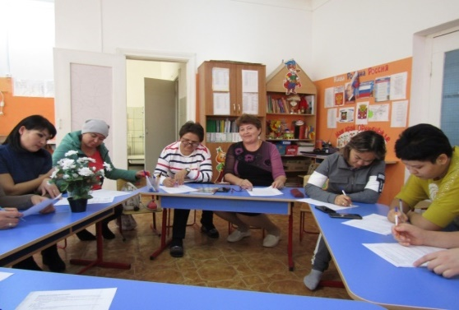
Родительское собрание
на тему
«Мы и Деньги»

Slide 8
Цель:
-Создать условия для формирования основ финансовой грамотности у дошкольников старшего возраста через взаимодействие с семьей.
Задачи:
- Сформировать у родителей элементарные экономические знания при помощи деловой игры.
- Расширить представление дошкольников о том, что деньги можно и нужно зарабатывать.
- Привить дошкольникам экономное и бережное отношение к деньгам путем вовлечения родителей в образовательный процесс.

Slide 9
Задание 1.
Разминка «Закончи предложение»
Люди ходят на базар | велосипед экономит деньги.
Мотоцикл экономит время, а | взял кредит, внеся залог.
За сметану, хлеб и сыр, | брали для этого в банке мы ссуду
И врачу, и акробату | обязательно цена.
Чтобы партнёров не мучили споры, | там дешевле весь товар.
Чтобы дом купить я смог, | в кассе чек пробил кассир.
Мебель купили, одежду, посуду | выдают за труд зарплату.
На товаре быть должна | пишут юристы для них договоры.

Slide 10
Задание 2. Как заработать? Начни свой бизнес.

Slide 11
Задание 3. Реклама. «Делать деньги без рекламы- может только монетный двор».
1)Наша продукция просто класс!
Будут шикарные волосы у вас!
2)Пейте дети молоко «Наша Бурёнушка»
Будете здоровы!

Slide 12
Задание 4. Экономика должна быть экономной.Семейная копилка.
Семья Х
(отец, мать, дочь18 лет, сын10 лет)
Доходы: зарплата: отец – 30000, мать – 28000, стипендия: 3000, детское пособие – 400 рублей.
Расходы:питание – 20000, коммунальные платежи (свет, газ, вода, телефон) – 9000, прочие траты – 15000.
Экономия бюджета
Семья Y
(отец, мать, дочь15 лет, сын 5 лет, бабушка)
Доходы: зарплата: отец – 38000, мать – 20000, пенсия бабушки: 14000, детское пособие – 400 рублей.
Расходы: питание – 16000, коммунальные платежи (свет, газ, вода, телефон) – 5000, лекарства для бабушки – 5000, прочие траты – 20000.

Slide 13
Спасибо за внимание!

